Slide 1
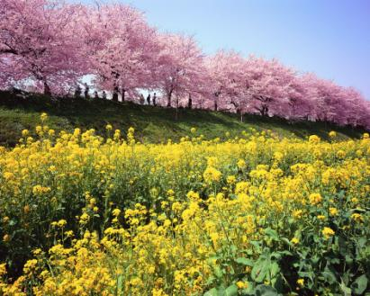
Květ

Slide 2
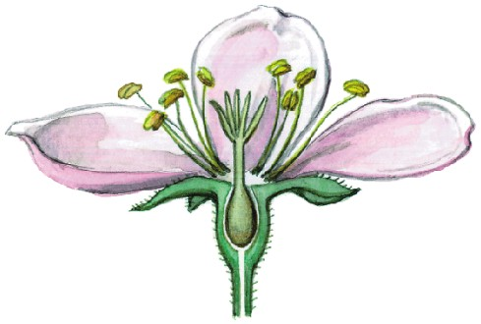
Květ
vzniká přeměnou listů a části stonku
vyrůstá z květního lůžka
slouží k rozmnožování rostliny

Slide 3
Stavba květu
většinou ho tvoří květní obaly (květní lístky) a pohlavní orgány
některé květy nemají květní obaly – např. vrba, topol

Slide 4
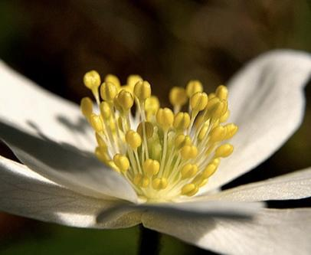
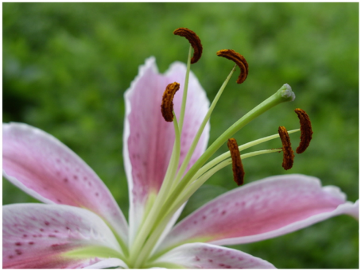
tyčinka
samčí pohlavní orgán rostlin
obsahuje samčí pohlavní buňky – pylová zrna
tyčinek obsahuje květ často větší počet

Slide 5
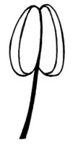
prášné váčky
(prašníky) s pylem
nitka

Slide 6
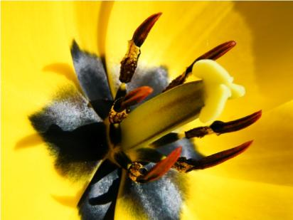
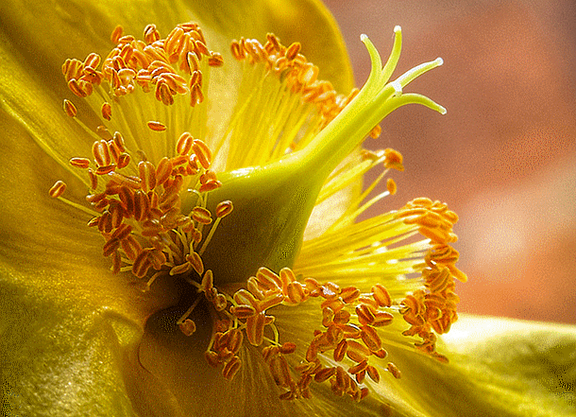
pestík
samičí pohlavní orgán
obsahuje samičí pohlavní buňky – vajíčka
v květu bývá obvykle jeden pestík

Slide 7
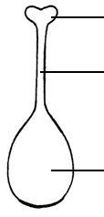
blizna
čnělka
semeník s vajíčky

Slide 8
květ oboupohlavný obsahuje tyčinky i pestík např. tulipán, divizna, třešeň, …
květ jednopohlavný obsahuje buď jen pestík –samičí květ, nebo jen tyčinky - samčí květ, např. líska, tis, kukuřice, …
samčí i samičí květy mohou být buď na jedné rostlině – rostliny jednodomé, nebo na jedné rostlině jsou jen květy samčí a na další rostlině jen květy samičí – rostliny dvoudomé

Slide 9
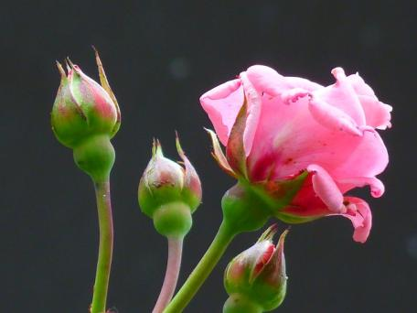
květ různoobalný
na povrchu poupěte zelené kališní lístky, po rozkvetení ohnuté pod květem
uvnitř poupěte a květu barevné korunní lístky

Slide 10
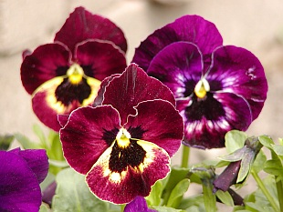
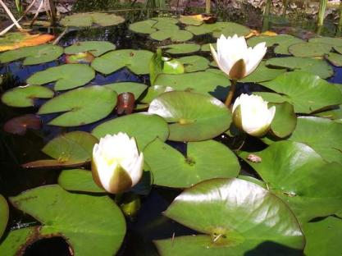
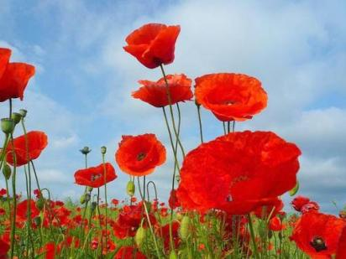

Slide 11
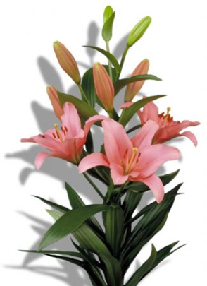
květ stejnoobalný
na povrchu zelené květní lístky,
které se postupně mění v jinou
barvu
všechny květní lístky jsou pak stejné,
nazýváme je okvětní lístky

Slide 12
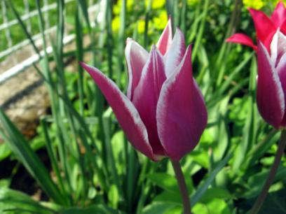
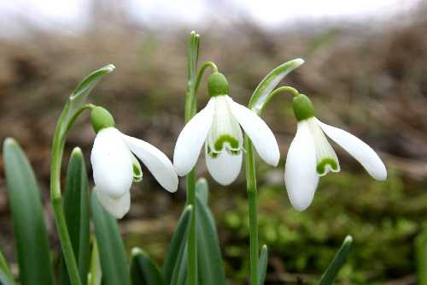
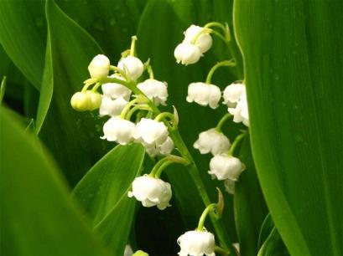

Slide 13
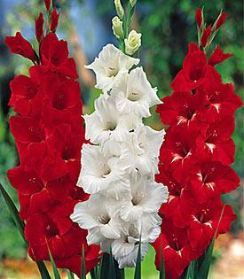
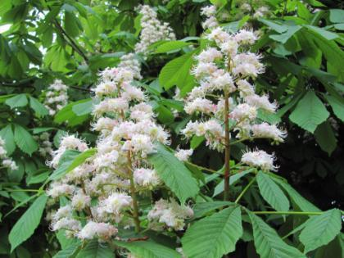
květenství
soubor květů vyrůstajících na jedné květní stopce
různé typy – okolík, hrozen, lata, klas, ….

Slide 14
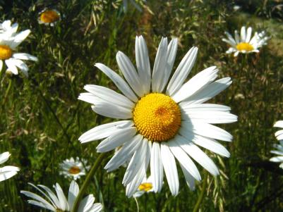
úbor
toto květenství tvoří spousta trubkovitých květů (uprostřed) a jazykových (po obvodu)
pro laika vypadá jako jeden květ
např. slunečnice, kopretina, sedmikráska, heřmánek , …

Slide 15
Zdroje obrázků
http://pixabay.com/static/uploads/photo/2011/05/31/20/03/rose-7669_640.jpg
http://upload.wikimedia.org/wikipedia/commons/thumb/8/83/Glockenblume-Bl%C3%BCte2.jpg/258px-Glockenblume-Bl%C3%BCte2.jpg
http://www.royalwood-kvetiny.cz/fotky25623/fotos/_vyrn_11lilie-brindisi.jpg
http://www.nature.cz/fotoarchiv/nahledy/9563.jpg
http://priroda.sdas.cz/deniky/pictures/2008/0804blatouchDU.jpg
http://upload.wikimedia.org/wikipedia/commons/e/ef/Tulip%C3%A1n_23.jpg
http://www.garten.cz/images_data/3493-viola-x-wittrockiana-3.jpg
http://www.wss.cz/FOTOGALERIE/album-zahrada/slides-zahrada/Leknin_bily.jpg
http://images5.fanpop.com/image/photos/25400000/Gladiolus-maria-050801090907-25410857-275-315.jpg
http://fotobanka.nabla.cz/fotky/rostliny/jirovec-madal.jpg
http://www.vaclavak.net/images/fotoblog/photos/slunecnice-2.jpg
http://1.bp.blogspot.com/-5AXXRWwoSAs/Tasbneq69JI/AAAAAAAADtY/znhBNKmJINY/s1600/lilac%2Bgood.jpg
http://www.celysvet.cz/fotky/jetel-lucni_1.jpg
http://www.ped.muni.cz/wchem/sm/dp/davidova/www_zaci1/kvet.bmp
http://mistoprozivot.cz/images/ep/rostliny/nizsi/sasanka-hajni/full/sasanka8.jpg
http://web2.mendelu.cz/af_211_multitext/obecna_botanika/obrazky/organologie/velke_kvet.jpg
http://mistoprozivot.cz/images/ep/rostliny/nizsi/sasanka-hajni/full/sasanka%20hajni1.jpg
http://www.fotoaparat.cz/g/04/05/22/42234_cb9a5.jpg
http://www.fotoaparat.cz/g/z011/59/5900.jpg
http://janbuka.webgarden.cz/image/17151448
http://images.mylot.com/userImages/images/postphotos/2347379.jpg
http://www.moderni-dejiny.cz/PublicFiles/UserFiles/image/Aktuality/800x800_krokus.jpg
http://i.idnes.cz/11/032/cl6/KOS2ac5c9_shutterstock_12284662.jpg
http://www.cestopisy.net/fotosoutez-2009/var/albums/1---Soutezni_fotografie/124_-_Slunecnice.jpg
http://www.techportal.cz/download/e-noviny/enpc/kopretina.jpg
http://web2.mendelu.cz/af_211_multitext/obecna_botanika/obrazky/organologie/male_tycinka.jpg
http://web2.mendelu.cz/af_211_multitext/obecna_botanika/obrazky/organologie/velke_pestik.jpg
http://leccos.com/pics/pic/kvet.jpg

